Slide 1


Муниципальное образовательное учреждение
средняя общеобразовательная школа № 6
Программа
предшкольной подготовки
«Учимся с Совёнком:
Школа сказочных идей»
Ягодкина О.К., к.п.н., методист
МОУ ДПО «Информационно-образовательный центр»
г. Тутаев
2014

Slide 2

Пояснительная записка
Данная программа разработана в рамках реализации регионального инновационного проекта «Создание уровневой модели внедрения метапредметных технологий в образовательный процесс как средство реализации ФГОС».
Программа рассчитана на детей, посещающих Школу раннего развития в процессе подготовки к обучению в первом классе.
Предшкольная подготовка по данной программе включает занятия по развитию творческого воображения детей.

Slide 3
Содержание программы носит метапредметный характер, его технологическую основу составляют ТРИЗ (теория решения изобретательских задач) и мыследеятельностная педагогика.
Цель курса: создание условий для развития базовой способности воображения у детей.
Объём курса составляет 17 часов,
10 ситуаций учения-обучения.

Slide 4
Задачи курса:
Развивать у детей творческое воображение, навыки фантастического преобразования объектов.
Формировать у ребёнка одно из основных качеств творческого человека – любознательность, стремление к познанию нового, неизведанного.
Научить применять знания о системах и их
свойствах для описания различных объектов.
Способствовать адаптации ребёнка к условиям
школьной жизни

Slide 5
Личностные результаты освоения курса
Ребёнок получит:
возможность адаптироваться к творческой
учебной деятельности в условиях школы;
«ключ» к творческому мышлению через умение разрешать противоречия и проблемы.

Slide 6
Метапредметные результаты
Ребёнок научится:
  воспринимать проявления признака в конкретном объекте, его типичность и парадоксальность;
  находить причинно-следственные связи между объектами;
  фантазировать, сочинять сказки и загадки с помощью ТРИЗ;
  применять знания о системах, их свойствах для описания различных объектов;
  производить оценку собственной творческой деятельности и деятельности сверстников.

Slide 7
Ребёнок получит возможность усвоить обобщённый способы умственной деятельности при создании собственного речевого продукта.
К критериям общей оценки результативности программы курса отнесены удовлетворённость детей и родителей занятиями по данной программе, положительная динамика уровня подготовленности детей к обучению в школе.
Диагностику уровня развития способности творческого воображения у детей
планируется провести в процессе
самостоятельного выполнения ими
творческих заданий.

Slide 8
Содержание курса:
Что такое воображение, зачем его нужно развивать.
  Система - целое, состоящее из частей.
  Все системы похожи друг на друга и отличаются своими свойствами.
  Тренировка воображения на примерах изменения места действия в сюжете сказки.
  Сказки с продолжением. Сказки наоборот.
  Проблема. Решение проблем (примеры из сказок).
  Противоречия. Приёмы решения противоречий.
  Составление творческих рассказов
  и сказок по картинкам.
  Ситуативные загадки
  Фантазируя, познаю мир.

Slide 9
Литература
1. Загороднева О.В.Организация работы в группах предшкольной одготовки:практическое пособие М.:АРКТИ, 2011.- 64 с.
2. Измайлова Е.И.Учимся думать и запоминать: Методическое пособие по развитию мышления и речи старших дошкольников М.: АРКТИ, 2011. – 72 с.
3. Сидорчук Т.А., Лелюх С.В.Составление детьми творческих рассказов по сюжетной картине (Технология ТРИЗ): Методическое пособие для воспитателей детских садов и родителей М.: АРКТИ, 2013. – 40 с.
4. Сидорчук Т.А., Лелюх С.В.Познаём мир и фантазируем с кругами Луллия (Технология ТРИЗ): Практическое пособие для занятий с детьми 3-7 лет М.: АРКТИ, 2011. – 40 с.
5. Шустерман М.Н., Шустерман З.Г.Новые приключения Колобка, или наука думать для больших и маленьких Москва, 1995

Slide 10
Интернет-ресурсы
Образовательные проекты «Совёнок» для дошкольников. http://www.covenok.ru/kids/issue/131808.htm.
2. Мультфильм «Уроки Тётушки Совы. Детские фантазии»http://yandex.ru/yandsearch?clid=1923017&lr=16&text=уроки+тётушки+совы+
детские+фанта

Slide 11
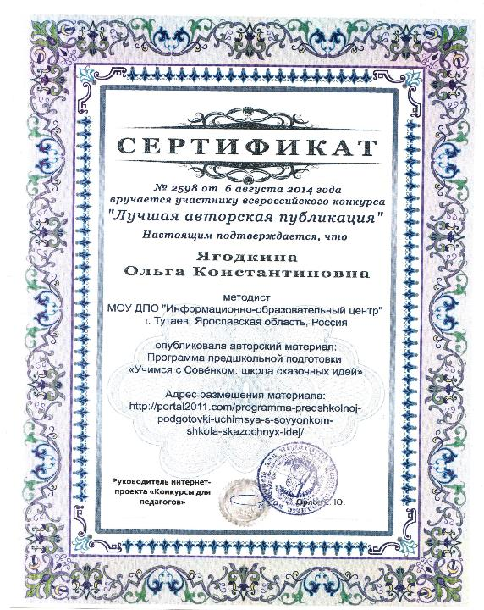

Slide 12


Муниципальное образовательное учреждение
средняя общеобразовательная школа №6
Программа
метапредметного курса внеурочной деятельности
«Идея»
5 класс
34 часа
О. К. Ягодкина, к. п. н., методист МОУ ДПО
«Информационно – образовательный центр»
г.Тутаев
2013

Slide 13


Идея – это нечто новое.
Как появляется новое ? Многие пытались ответить на этот вопрос.
Идеи как искры вспыхивают в сознании и озаряют собой всё кругом. Благодаря идее можно взглянуть на мир другими глазами.
Лампочка - символ идеи. Она вспыхивает, озаряет, светит. Лампочка – символ озарения (инсайта).
Инсайт представляет попадание решения, найденного в процессе бессознательной мыслительной работы, в фокус сознания.

Slide 14
Пояснительная записка
Программа курса «Идея» ориентирована на учащихся
5-ых классов общеобразовательных школ, направлена на формирование и реализацию их творческого потенциала, знакомит с разными формами познавательной деятельности.
Содержание курса носит метапредметный характер, его основу составляют:
ТРИЗ (теория решения изобретательских задач);
эвристика (наука о том, как делать открытия);
элементы этнопедагогики (сказка как средство народной педагогики, рукоделие в традиционной практической педагогике, педагогика семейного быта, самодельные игрушки и творчество детей).

Slide 15
При обучению курсу предусматривается
мыследеятельностный подход
к организации внеурочной деятельности
на уровне основного общего образования.
Курс рассчитан на 34 часа.
Цель курса: содействие развитию
у школьников базовых способностей воображения и действия, коммуникации.

Slide 16

Задачи курса:
познакомить учащихся с миром научных открытий и реализованными фантастическими идеями;
пробудить интерес к изобретательству и реализации интересных идей;
способствовать расширению кругозора и творческих возможностей детей;
формировать навыки представления результатов своей деятельности в различных формах (сообщение, презентация, защита проекта, конкурс, выставка);
научить применять методы эвристической аналогии и методы ТРИЗ в учебных и жизненных ситуациях.

Slide 17
Планируемые результаты обучения и освоения содержания курса:
1.Личностные результаты.
Ученик получит возможность сформировать:
- выраженную устойчивую учебно-познавательную мотивацию и интерес к учению;
- навыки самостоятельно ставить новые учебные цели и задачи.
2. Метапредметные результаты.
Ученик научится:
- воплощать идею по цепочке «замысел - реализация-рефлексия»;
- представлять результаты своей деятельности в различных формах.
Ученик получит возможность:
- совершенствовать навыки поиска информации с использованием ресурсов библиотек и Интернета;
- овладеть методами эвристической аналогии и простейшими методами ТРИЗ в условиях учебных и жизненных ситуаций.

Slide 18
Планируемые результаты обучения и освоения содержания курса:
3. Предметные результаты.
За счёт осуществления межпредметных связей курса с историей, биологией, технологией, информатикой, изобразительным искусством, литературой, русским языком предполагается повышение мотивации учеников к изучению этих учебных предметов и, соответственно, достижение положительных результатов вразличных предметных областях знаний.

Slide 19
Критерии оценки результативности программы курса:
- положительная динамика в степени
развитости базовых способностей
воображения и действия, коммуникации;
- удовлетворённость детей и родителей
итогами курса «Идея».

Slide 20
Основные формы работы:
учебный диалог / полилог с использованием
материалов электронных библиотек;
работа с различными источниками научно –
популярной информации;
подготовка презентаций;
сбор материалов для сообщений, подготовки к
творческим заданиям и т.д.;
решение изобретательских задач;
выполнение творческих заданий (сказочный
дизайн, кроссворд и др.);
виртуальная экскурсия;
мастер – класс;
проектная деятельность;
выставочная и конкурсная деятельность;
творческое сотрудничество в семье.

Slide 21
Базовая способность воображения,
на совершенствование которой ориентирован данный курс, играет одну из основополагающих ролей в развитии детей, поскольку её компонентами являются:
- желание решить нестандартную задачу;
- выход за рамки реального в плоскость
«если бы….»;
- появление идеи и представление её
материальной реализации;
- воплощение идеи в действие (в игре, жизни, в
качестве продукта коммуникации).
Это в свою очередь способствует развитию других важных для успешной учёбы и дальнейшей жизни способностей: действия, моделирования, мышления.

Slide 22
Логическим продолжением и развитием данного курса могут служить курсы:
«Приёмы ТРВ (теории развития
воображения)»;
«Основы ТРИЗ (теории решения
изобретательских задач)».

Slide 23
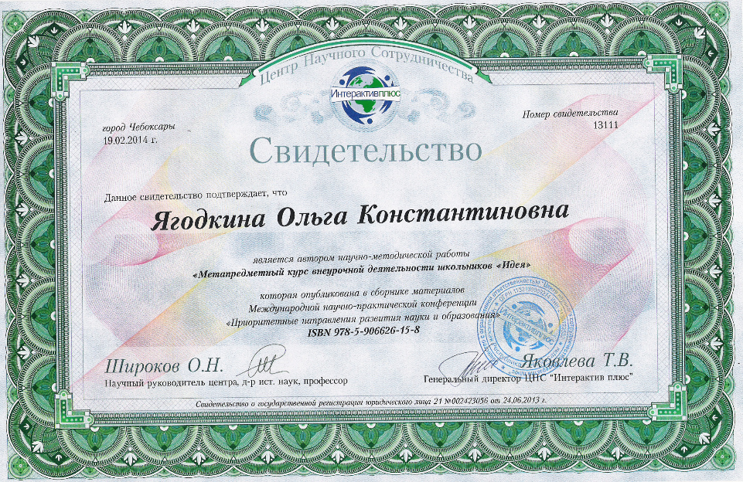

Slide 24
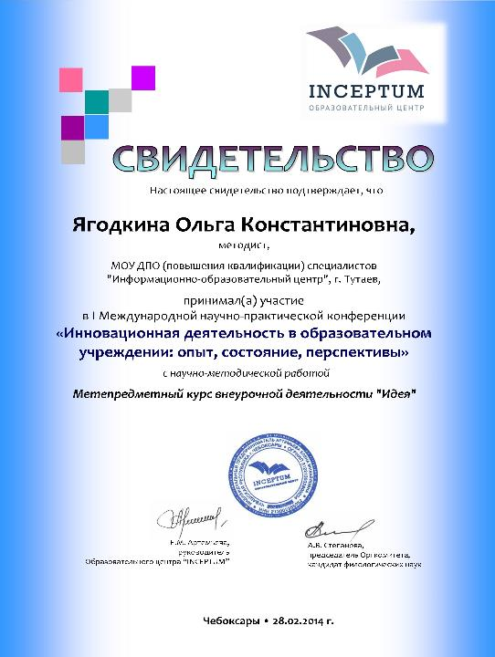

Slide 25

Муниципальное образовательное учреждение
средняя общеобразовательная школа № 6
Учебная программа
внеурочной деятельности
«Креатив»
Ягодкина О.К., к.п.н.,
методист МОУ ДПО «ИОЦ»
г. Тутаев
2014

Slide 26

Креатив –
человек, способный к нестандартным способам решения задач, оригинальным действиям, открытию нового, созданию уникальных продуктов

Slide 27
Пояснительная записка
Программа курса «Креатив»
создана в соответствии с
Основной образовательной программой на уровне ООО,
ориентирована на учащихся 6-ых классов общеобразовательных школ,
направлена на формирование и реализацию их творческого потенциала, на воспитание сознательного, творческого отношения к образованию.

Slide 28
Курс создан в преемственности с ранее изученным курсом «Идея» и реализуется в контексте проекта ЦИТО (межрегионального центра инновационных технологий в образовании) «Совёнок».
Предполагается использование системно - деятельностного и мыследеятельностного подходов к организации внеурочной деятельности на уровне основного общего образования.
Цель курса: содействие развитию у школьников базовой способности воображения, системного мышления и креативности (способности и готовности к творчеству в различных сферах деятельности).

Slide 29
Задачи курса:
ознакомить учащихся с основными эвристическими методами мышления;
способствовать активизации научного творчества школьников;
совершенствовать навыки представления результатов своей деятельности в различных формах (сообщение, презентация, защита проекта, конкурс, выставка);
научить применять методы ТРИЗ в различных учебных и жизненных ситуациях.

Slide 30
Содержание курса носит метапредметный характер, его основу составляют: ТРИЗ - педагогика (ТРИЗ как технология творчества); педагогика креативности (прикладной курс научного творчества).
Последовательность изучения тем:
Методы поиска и принятия решений.
2. Методы эвристического перебора вариантов решений.
3. Активные приёмы решения задач научного творчества.
4. Методы направленного творческого поиска решений.
5. Методы системного мышления.
6. Приёмы творческого фантазирования.

Slide 31
Результаты освоения метапредметного курса «Креатив»
1. Личностные результаты.
Ученик получит возможность для формирования:
- выраженной устойчивой учебно-познавательной мотивации и интереса к учению;
- навыков самостоятельно ставить новые учебные цели и задачи.

Slide 32
Результаты освоения метапредметного курса «Креатив»
2. Метапредметные результаты.
Ученик научится:
- решать открытые творческие задачи;
-представлять результаты своей деятельности в различных формах.
Ученик получит возможность:
- развить способность и готовность к творчеству в различных сферах деятельности;
- овладеть методами ТРИЗ в условиях учебных и жизненных ситуаций.

Slide 33
Результаты освоения метапредметного курса «Креатив»
3. Предметные результаты.
За счёт осуществления межпредметных связей курса с историей, биологией, технологией, информатикой, изобразительным искусством, литературой, русским языком предполагается повышение мотивации учеников к изучению этих учебных предметов и, соответственно, достижение положительных результатов в предметных областях знаний.

Slide 34
Электронные и интернет-ресурсы,
литература:
Учебно-методический диск
АНО ДПО «Межрегиональный центр
инновационных технологий в образовании»
www/covenok.ru
2. Утёмов В.В., Зиновкина М.М., Горев
П.М.Педагогика креативности: прикладной курс
научного творчества: Учебное пособие. Киров:
АНОО «Межрегиональный ЦИТО», 2013. - 212 с.

Slide 35
3. Горев П.М., Утёмов В.В.Экспедиция в мир творчества: учебно-методическое пособие.Киров: Изд-во «О-Краткое», 2013.-128 с.
4. Горев П.М., Утёмов В.В., Зиновкина М.М.Летнее путешествие с Совёнком: учебно-методическое пособие.Киров: Изд-во ВятГТУ, 2013.-174 с.
5. Горев П.М., Утёмов В.В.Полёт к горизонтам творчества: Учебное пособие.Киров: Изд-во «О-Краткое», 2013.-112 с.
6. Горев П.М., Утёмов В.В.Путешествие в страну творчества: учебно-методическое пособие.Киров: Изд-во ВятГТУ, 2013.-116 с.

Slide 36
